Slide 1
V创经营决策
训练营
大学生创新创业核心能力培育
创始人必修

Slide 2
调查
0
1.每位同学拿出一张纸，写出你认为创始人最应该具备的能力和素质，不少于3条。
2.由已经确定的创始人组织进行分享，每个同学说出自己的含义！
3.分享结束对每条能力或素质进行投票，筛选出票数最多的5条用大海报制写出来，并由创始人进行全体分享。
4.课后收集所有分享，并由创始人写入工作记录。

Slide 3
壹
我是创始人
目录
贰
管理那些事
catalog
叁
创业的意识

Slide 4
壹
第一部分
V创决策训练营
我是创始人

Slide 5
创始人的权力
1
所谓职权是指由作为管理人员的地位所决定的、具有强制性的法定权力。它有明确的范围，与管理者的个人因素无关，权力因职位不同而变化。
职权
所谓实权不仅包括职位权力，还包括非强制权力，即管理者的个人因素所决定而具备的影响力，它的含义大于职权。在实际生活中，有时存在有职无权和无职有权的现象。
实权
权威从本质上讲，是具有高超驾驭和操纵决策系统，并在决策系统中建立起极高威信的能力，是职位与实际权力的高度符合的结果。
权威

Slide 6
创始人的义务
1
1
2
3
完成机构的经营管理目标，构建机构的执行力
了解员工心态、工作状态、市场信息以及帮助员工成长，言传身教，增强员工对公司发展和个人成长的信心。
让合适的人干合适的事，人尽其用；投入产出最大化。
完成任务
有效沟通
配置资源
创始人人时刻不忘的工作：计划、组织、领导和控制

Slide 7
创始人的素质
1
关注并发现完成目标的需求，并为其付出努力。保持沟通、亲自负责、超常服务、专业参谋
认识到存在的问题、障碍或机会并采取相应的行动；适当反应、当机立断、拟定计划
具有开放性、创造性思维方式并采取创新的方法解决工作中的问题；提出问题、创新方法、创新思考、创新气氛
目标至上
主动自觉
努力创新
持续地钻研、学习对本机构有价值的知识和技能
包括采取行动来推进和保护所在机构的目标及利益，并为此愿意牺牲个人利益。
热爱工作
钻研业务
团队精神
愿意合作、相信团队、虚心求教、鼓励同伴、强化团队
要求他人
诚实正直
稳健高质
勇敢的面对他人，并要求他人对组织绩效负责。以机构的长远利益为出发点，合理有效的利用个人或该岗位的权力促使其他人工作。
具有努力避免或降低环境不确性风险的意向，对工作进行监控、检查及评估；关心工作的秩序和清晰性，自我检查工作，监控自己或别人的工作秩序
言行一致，说到做到，凡事开诚布公、诚实坦率。坚持立场、捍卫信仰、宣传推广职业道德

Slide 8
创始人的管理技巧
1
首先要建立独具特色的企业文化，文化永远是企业一切经营管理活动的核心。让每位员工都了解自己的地位，信任员工，赢得他们的忠诚信任；深入接触员工，了解他们的爱好、习惯和敏感的事物，对他们的认识就是你的资本；聆听下属建议，他们将是你的智囊团；
1
其次，不仅有战略，而且还有策略、战略设计。清晰正确的企业宗旨是战略的第一步，要建立起企业管理层决策机制。注重计划组织、计划高于策划、落实高于决策、执行高于创意。
2
第三解释“为什么”要做某事，尽可能委婉地让大家知道你的想法，没有人喜欢被蒙在鼓里，让员工参与同他们切身利益有关的计划和决策；实施管理权与经营权分离，大权独揽必然造成效率低下。
3
第四，摈弃情感化，变“人治”为“法治”，科学的综合化管理。企业发展需要一个稳定可靠并且忠诚的核心管理团队。告知员工他所担负职务的重要性。
4
第五，企业没有人就没有一切。重视人才，支持你的员工，把握住每一个机会,表现你以员工为骄傲，假如有人发牢骚，需赶紧找出代们不满之处；尽最大可能，安抚不满的情绪,否则所有的人都会受到波及；
5
眼观六路、耳听八方

Slide 9
贰
第二部分
V创决策训练营
管理那些事

Slide 10
员工管理
2
应使员工明白企业制定的目标，以确保其实现
使员工从工作中得到满足感。
使企业中的每一位成员都了解其职责、职权范围以及与他人的工作关系
员工管理需解决的六大问题
应有恰当及时的鼓励和奖赏，以提高员工的工作效率
定期检查员工的工作绩效及个人潜力，使员工个人得到成长和发展
协助并指导员工提高自身素质，以作为企业发展的基础；
分工、标准、体制、表率、竞争、沟通、指导、锻炼、发挥、鞭策

Slide 11
财务管理
2
通过计划、预算，对企业资金运动的速度、方向、规模和结构进行控制，在保证生产经营需要的前提下，尽可能减少资金占用，降低成本，提高企业经济效益。
经营
目标
通过对资金流的控制来实现对业务流的整个流转过程的控制，实施全面的计划、组织、指挥、协调和控制，使业务流运动尽可能做到低成本、平衡、畅通、高速运行
管理
核心
核算
基础
了解和掌握企业资金的流向和流量，评估企业经营活动所取得的财务成果的大小，审查企业的资产状况和财务状况。

Slide 12
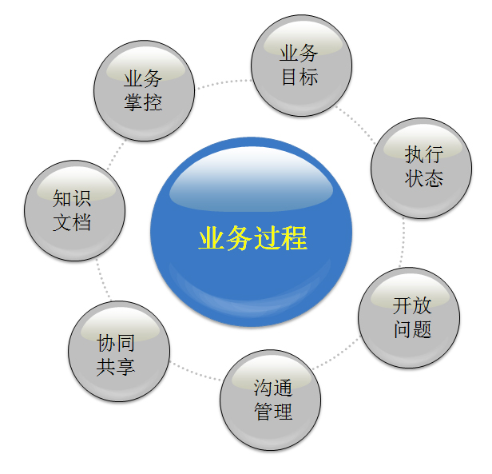
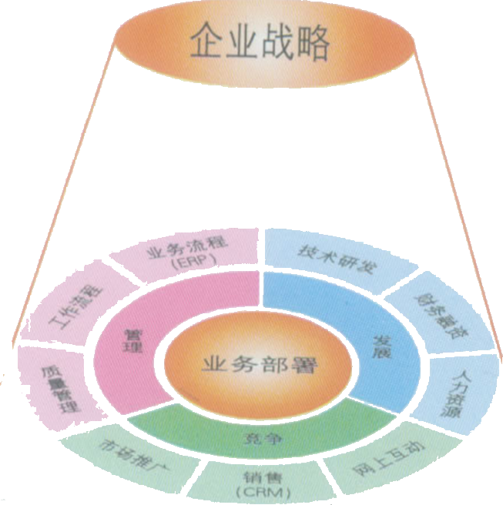
业务管理
2
管理业务主要是两个层次，一个是业务部署，一个是业务过程控制。
管理、竞争、发展

Slide 13
信息管理
2
管理信息是指为企业的经营、战略、管理、生产等服务而进行的有关信息的收集、加工、处理、传递、储存、交换、检索、利用、反馈等活动
1
2
3
通过不断产生和挖掘管理信息或产品信息来反映企业活动的变化
支持企业内部、合作伙伴间人财物资源的有效配置、共享管理、协调运行
满足管理者和员工依靠信息进行学习、创新和决策的迫切需要

Slide 14
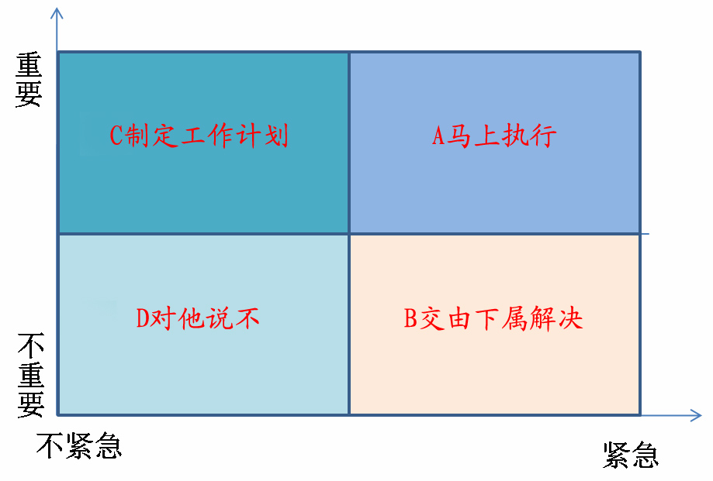
时间管理
2
就是用技巧、技术和工具帮助员工完成工作，实现目标。管理时间并不是要把所有事情做完，而是更有效的运用时间。除了要决定你该做些什么事情之外，另一个很重要的目的也是决定什么事情不应该做。

Slide 15
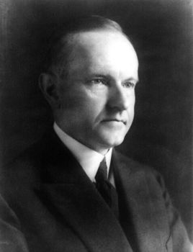
管理故事
2
1923年就任美国总统的约翰·卡尔文·柯立芝，他发现自己的女秘书人长得非常漂亮，工作上却经常出现差错。
一天早晨，柯立芝看见秘书走进办公室，便对她说：“今天你穿的这身衣服真漂亮，正适合你这样年轻漂亮的小姐。”
秘书受宠若惊，柯立芝接着又说：“……”
果然，从那天起，女秘书在公文上很少出错了。
Notes:
一天早晨，柯立芝看见秘书走进办公室，便对她说：“今天你穿的这身衣服真漂亮，正适合你这样年轻漂亮的小姐。”
秘书受宠若惊，柯立芝接着又说：“但也不要骄傲，我相信你的公文处理也能和你一样漂亮的。”
批评不但不会改变事实，反而只有招致愤恨，使情况进一步恶化。当我们听到他人对自己的优点加以称赞之后，再去听一些不愉快的话，情形自然就会有很大不同，心里自然也觉得好受一些。这正如理发师在替人修面之前，事先要涂上一层肥皂一样。

Slide 16
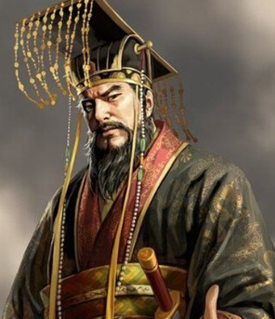
管理故事
2
一天，秦始皇在朝廷上同大臣中期发生了争论。能言善辩的中期获胜了。狂妄、执拗的中期大摇大摆地走了。
争强好胜的秦始皇自觉失了体面，不由得龙颜大怒，想杀掉中期。
朝中大臣都为中期捏了一把汗。这时，丞相李斯上来打圆场，说：“……”
秦始皇听了李斯这一番话，心里美滋滋的，也就不再计较刚才发生的事，中期幸免一死。
Notes:
这时，丞相李斯上来打圆场，说：“中期这个人也太狂妄了，幸亏他遇上了陛下这样一位豁达仁慈的明君，要是遇到了夏桀、商纣那样的暴君，中期肯定要掉脑袋喽！”
赞美就像理发师替人修面之前先涂上的一层肥皂，平滑去污，温暖释怀。必定会唤起羞耻之心，进而促其改正不足，产生超越自我的强烈追求，达到意想不到的效果。当然，我这里所说的赞美，是为了帮助人改正错误或纠正毛病的赞美，而不是为了达到个人目的的吹捧和忽悠，那样的赞美不但于事无补，还可能使人有被捧着产生的飘飘然之感，有助纣为虐的嫌疑了。

Slide 17
叁
第三部分
V创决策训练营
创业的意识

Slide 18
责任意识
3
素养行为案例 | 第三个合伙人 有三个小伙伴一起创办了一家公司，并且还招聘了两个员工。两个合伙人非常敬业地工作，而第三个合伙人则常常不去上班，即便上班也到的很晚，还喜欢对两个员工摆领导架势要求其勤奋工作。
案例分析研究 | 1、第三个合伙人的表现反映出其内心是在如何想的？ 2、你认为第三个合伙人是否有个人追求？为什么？ 3、你愿意与这样的合伙人一起共事吗？为什么？
素养点评指南 | 1、 从该第三个合伙人的行为上，表明其具有强烈的“人上人”的想法，觉得自己是合伙人，地位不一样，可以想怎么的就怎么的，为办公司而办公司，不知道自己既然与他人一起创办了公司，大家应是为了共同的理念和目标而走到一起，合伙人之间有着责任约束，有着心理契约关系。 2、从行为上看，第三个合伙人可以说有，也可以说没有个人追求；说有是指他追求“人上人”当领导的感觉，说没有，是他没有承担对创业公司的责任，缺乏与其他合伙人一样的，为了目标追求敬业工作的素质； 3、通常创业者是不愿意与这样的合伙人一起共事的，原因在于，其缺乏责任意识，不仅不能帮上忙，反而是帮倒忙，破坏创业企业的文化氛围，起负面作用。

Slide 19
诚信意识
3
素养行为案例 | 创业者的计谋 有个创业者创办了一家企业，产品不错得到客户赞许，并且吸引了一位投资人来投资，签订协议后获得了51%的控股权。创业者此时另外注册了一家公司，偷偷地将业务转移到了新公司进行签约、收款、交付，被投资人发现后，与投资人摊牌：要么你得到一个空壳公司，要么你走开，把钱留下，你或许还有点投资回报。
案例分析研究 | 1、你觉得这个创业者的计谋是否合法？为什么？ 2、你认为这个创业者的客户还愿意与其长期合作吗？为什么？ 3、你认为这个创业者还能够吸引到新的投资人来投资吗？为什么？ 4、你认为这个创业者与其公司员工之间还能维持长期的相互信任吗？有无员工离职另立山头的可能？
素养点评指南 | 1、该创业者的做法是否违法，要看投资协议中是否有约束规定，如有约束违反就不合法，如果没有违反彼此之间契约规定就合法，整体上看，没有特殊表述情况，就是不违法但不道德 ，不诚信； 2、这个事情反映的是诚信问题，如其客户知晓，通常将会有如下影响： 1）在有方便的多个选择合作伙伴的情况下，该创业者可能会因此丢分被淘汰； 2）即便彼此之间进行合作，由于存在诚信疑问，防范心理加强会导致沟通障碍影响合作效率； 3、如果其他投资人知道这个情况，可以说绝对不会给其投资，无论其经营情况多好，因为防范投资风险的首要，是人的风险； 4、该创业者的行为在其内部塑造了不诚信的文化，既然可以欺骗投资人，同样也可以欺骗员工；因而内部与员工之间无法维持长期的真诚信任（表面和气、彼此防备），而且上行下效，员工离职另立山头的可能性是很大的。

Slide 20
和谐意识
3
素养行为案例 | 华为的新员工 华为的一个新员工，入职不久就有关华为经营策略事项，向 CEO 任正非发了洋洋洒洒的万言书。任正非阅后，做出批示： 1、该员工有病，应该送医院； 2、如果该员工没病，那就是别有用心，建议人力资源部门予以辞退。
案例分析研究 | 1、你认为这个新员工的行为符合华为脚踏实地的企业文化吗？为什么？ 2、你认为这个新员工对华为有充分了解和认识吗？ 3、你认为这个新员工尊重带领华为不断创新取得佳绩的管理层吗？为什么？ 4、你认为华为CEO 在这个决策中，体现出其在倡导一种什么样的员工行为？
素养点评指南 | 1、 如果我们对华为有过了解的话，就知道，华为公司倡导的文化是低调，不上市，广告上登的是倡导“扫地僧”李文，内部是不容忍浮躁行为的，讲求脚踏实地。这个新员工的行为显然不符合华为的企业文化的要求，刚入职不久就贸然给最高领导写邮件谈战略性问题，行为上显示其很浮躁、不安于现状、急于表现的心态，显出其心气很高、屈才、大材小用、急于往上爬、投机取巧的想法； 2、这个新员工对于华为显然很缺乏了解，刚入职不久，一个企业的企业文化、管理流程、业务流程，没有半年以上的时间是不可能有一定认识的；该人所提出的建议是建立在不了解、缺乏认识的基础之上的，能说到正点上的可能性非常小； 3、这个新员工的行为显然是对华为管理层的极大不尊重，华为经营策略如何制订，是基于对自己的市场、自身的能力充分理解和研究之后做出的，其刚入职不久就提出建议，言外之意是说现在的管理层无能；可能有的企业鼓励全体员工对企业经营策略提出建议，但华为的企业文化不是，没有对企业文化认真理解是该员工的致命伤； 4、在这个案例中，可以看出，华为ceo 倡导的是，所有员工都要脚踏实地，不要浮躁、不要想急于求成、不要急功近利，不要好高务远，要有工匠精神做好自己份内的工作。

Slide 21
合规意识
3
素养行为案例 | 酒鬼酒的被下架 湖南的酒鬼酒很受消费者喜爱，但却曾经在天津、河北等地遭受各地质检局的查处，被列为假冒伪劣产品强制下架，原因在于该酒的标签上未按照国家强制标准要求标注该酒的香型。据后来厂家解释说，没标注的原因是现有国家标准的香型类型中，没有酒鬼酒的这种香型。被下架后酒鬼酒高度重视，申请了国家标准的修订，增加了该类香型，之后完成了合规的产品标注。
案例分析研究 | 1、酒鬼酒的推出是否属于创新？为什么？ 2、酒鬼酒的违规被下架给创新创业过程的产品设计和营销带来什么启示？ 3、最后，酒鬼酒的创新遵循了什么游戏规则？又改变了什么游戏规则？
素养点评指南 | 1、酒鬼酒的推出，是湘西地方传统文化特色的新产品，原有国家标准中没有该香型，就表明它是一种新的创新产品； 2、在创新创业过程中，要尊重游戏规则，否则将付出代价； 3、酒鬼酒最后实现了合规，遵循了相关国家政策制度，按流程进行国家标准的修订；该产品的推出使国家标准发生改变就是改变了游戏规则，同时新香型的酒的推出，改变了很多喝酒的人的行为习惯，将喝酒鬼酒纳入其生活之中，这也是行为规则上的改变 。

Slide 22
服务意识
3
素养行为案例 | 面对无理的客户 有个酒店的客户与酒店前台接待发生了争吵。客户在入住酒店之后认为酒店的房间太小还不提供免费早餐，很生气要投诉酒店服务质量有问题；酒店前台认为客户的要求无理，也对客户不客气“你要嫌弃我们酒店条件不好你去住五星级酒店啊，那里房间大档次高！如果没钱去住就别在这里闹腾！”
案例分析研究 | 1、你认为客户的要求是否合理？为什么？ 2、你认为酒店的前台行为表现是否具备良好的服务意识？为什么？ 3、从这个案例上，对于我们在进行服务业务双创上有一些什么启示？
素养点评指南 | 1、客户的要求是不合理的，我们追求质量，质量就是客户满意，但并不意味着只考虑“利他”而不考虑“利己 ”，企业经营是要盈利的，在服务设计、服务定价时候已经确定了相关游戏规则，按照自己所制订的游戏规则执行是必须的，因而不能答应客户的无理需求； 1）所有服务产品，均涉及服务质量和服务价格的匹配问题，不同档次的服务对应着不同的服务价格； 2）任何一个服务，均存在有的客户满意，有的客户不满意的情况，存在市场细分，看你的服务设计上的定位是什么，这是正常的，无须追求全部客户满意。 2、该服务人员不具备良好服务意识；虽然客户的要求是无理的，可以拒绝，但服务态度上应体现对客户的尊重，态度要和气不能与客户争吵，这两点该服务人员没做到； 3、在进行服务行业的创新创业中，要对细分市场进行精准定位，在细分市场确定适合的服务档次与服务价格，提供专业化的服务，不能做赔本赚吆喝的事情，对于目标市场的客户要追求客户满意，对目标市场之外的客户无须追求客户满意，因为那不是你的客户，是别人的客户。

Slide 23
协作意识
3
素养行为案例 | 借力的化妆品营销 美国曾经有两个著名的化妆品品牌A与B, A 是市场老大，B 是市场老二；某个创业者推出化妆品 C ，C 的营销宣传要点为： 1、A 是最好的化装产品，最好的选择； 2、使用 A 后，再使用 C ,将使你更加美丽。 从而快速形成规模化销售，取得了市场的成功。
案例分析研究 | 1、从这个案例中，C 的市场竞争力得到快速提升，你得到什么启示？ 2、在自己还很弱小的时候，甘当配角谋求互补的协作，放弃正面竞争，是否是生存和发展的关键因素？为什么？ 3、很多的创业者在进入市场时候，面对强大、成功的市场玩家，第一意识是如何与其进行竞争取胜，而不是谋求共赢协作，这对于达到创业成功有什么危害？
素养点评指南 | 1、启示是，进行企业新创时候，面对市场竞争环境，只有依靠市场合作，才能弥补自身的弱点，提升自身的市场竞争能力，对此要做认真思考，寻求共同利益述求，然后谋求协作共赢； 2、协作是谋求生存与发展的关键因素；小个子与大块头做正面对决是很危险的，因为各自的风险承受能力不同，别人一打你就打死了； 3、很多的创业者通常自负，看到别人成功之后，总觉得自己水平不i比其差，做同样的东西也能成功，这是走入一个误区，因为先入者有先入优 势，第一意识是竞争则是把自己摆在危险的位置上，是追求双输的思维而不是双赢的思维，很容易导致创业的失败；适合方式应是追求互补共赢，相互合作，共同把盘子做大。

Slide 24
成本意识
3
素养行为案例 | 创业公司的形象 三个小伙伴创立了一家公司，所开发的创新产品原型已完成，被投资人认为具备良好市场发展前景，并给于了投资，股权占比20%；获得投资后，小伙伴们认为首要事项是改善公司形象，搬到颇有场面的办公室办公，并购置了小汽车便于大家出行。但投资人对其决策颇有微词。
案例分析研究 | 1、你认为这家公司的形象得到改善了吗？为什么？ 2、你判断一下，从这个案例上是否看出该公司的发展前景如何，能有效控制风险取得市场的成功吗？为什么？
素养点评指南 | 1、公司形象不仅未得到改善，反而有歪曲形象之嫌疑；公司形象与公司文化是紧密相连的，初创企业的企业文化是创业文化，讲求工作效率，讲求创新，而办公场地有场面、出行有小汽车则通常是有一定规模的成熟企业的做法，与创新文化的花钱精打细算相违背，初创的创新企业更关注的是长远发展，而不是仅仅看当前； 1）从行为上看，其意图是想改善营销形象，推进营销，显得有实力，而该公司开发的产品刚做完原型，尚未得到客户应用的充分验证，这种情况下，正常的做法是先小范围的客户应用，还没到进行大面积的大投入市场营销阶段，因而该投入的时机是不对的； 2）该举措之后，客户会将其当成很有实力的公司，从而在产品质量要求提出更加苛刻的谈判条件，高估其风险承受能力，对于其与客户之间的有效沟通是不利； 2、从该案例上判断，该公司的发展前景堪忧，不能有效控制经营风险；原因在于其对于财务风险缺乏考虑，对于花钱上的哪些该花、什么时机花等等缺乏考虑，很容易就因现金流断掉而死去，而其行为不被投资人认可导致其再融资受影响。

Slide 25
质量意识
3
素养行为案例 | 海尔的大锤砸冰箱 当初海尔还是一个小的创业公司时，曾发生过大锤砸冰箱的故事。当时的冰箱市场处于供不应求的态势，只要生产出来就能卖的出去，但CEO 张瑞敏为了企业的质量形象和长期发展，做出了将76台次品冰箱全部砸掉的决定，这些次品冰箱如果进行销售的话，将能获得全部员工三个工资的收入。
案例分析研究 | 1、CEO 张瑞敏的行为是否有违物尽其用的原则？ 2、CEO 张瑞敏为什么要做出砸冰箱的决定，砸完冰箱后他得到了什么？ 3、这个案例对于创新创业的生产经营有什么参考和启示？
素养点评指南 | 1、没有违反年物尽其用的原则，也就是成本意识，原因在于其有明确的行为目的与行为价值； 1）次品冰箱是可以卖并获得收益，但同时有负作用，也就是海尔的品牌会与次品印象联系在一起； 2）次品的产生是员工对质量重视不够的结果； 2、张瑞敏做出砸冰箱的决定，其目的在于向全体员工传递出一个信息：有质量缺陷的产品等于0（被砸掉），也就是无声地传递了要求全体员工重视工作质量，不要再出次品的信息 。砸完冰箱后，给于全体员工以极大的震撼，三个月的工资没了（是因为质量缺陷），从而强化了质量意识，产品质量得到了提升； 3、对创新创业的生产经营的启示，就是要重视质量，产品质量是与产品品牌相联系的，必要时要进行质量否决，宁愿浪费一点也不要造成不好的文化氛围；海尔在初创时期就重视质量，海尔后来的成功与其当初的行为不无关联。

Slide 26
目标意识
3
素养行为案例 | 做事的功劳与苦劳 小A在一家初创企业工作，他的工作非常敬业，每天都非常忙碌，大家有目共睹，当他向CEO 提出希望加薪时候却未能如愿，理由是虽然很敬业但工作成果上不行，小A 不满，没有功劳也有苦劳啊，为什么不给加薪？
案例分析研究 | 1、你认为小A 的观点对吗？为什么？ 2、结合企业的经营目标要求谈下你的关于苦劳和功劳之间的关系的看法； 3、作为一个员工，当接受一个工作任务而不知道工作目标是什么时候，该怎么办？
素养点评指南 | 1、 A的观点不对。做事情的价值就体现在工作产出上，也就是要达到工作目标，盲目的为做事情而做事情是没有意义的； 2、这是与企业经营的特点相适应的，一个企业的老板和员工，无论多么辛苦的工作，如果不能盈利，市场也是不会让企业生存的，这个法则适用于企业的所有行为； 3、作为一个员工，当接受工作任务而不知道为什么要做，以及要达到的目的是什么的时候，应向上级、同事询问，弄清楚工作目标是什么，然后再做事情，也就是“以终为始”。在没搞清楚目标是什么就做事情，可能会导致工作方向走偏而使工作投入成为无用功。

Slide 27
全局意识
3
素养行为案例 | 客户体验与收费 这是一个真实的故事。几个小伙伴进行互联网服务创业，着眼于客户体验，进行互联网服务研发和提供并取得了成功，用户数量急剧增长，也获得了投资人的青睐。后来市场环境发生变化，投资人要求构建收费盈利模式时，只好匆忙地架构了依靠广告的商业模式，导致客户体验急剧下降，原来的大量努力受到严重影响。
案例分析研究 | 1、你认为这个创业公司的行为存在哪些问题？请分别从对全局的认识、局部与整体、当期与长远等三个方面来说明一下； 2、这个案例对于你做CEO来模拟经营企业，并努力实现商业成功上，有一些什么样的行为启示？应注意初创企业经营中的哪些方面？
素养点评指南 | 1、 所存在的问题包括如下： 1）全局的认识不足；在互联网发展的早期很多公司取得成功是先没考虑盈利模式也取得成功，但现在的市场环境已经发生了变化，单纯的行为模仿是缺乏对市场形势的全面认识的表现； 2）局部与整体的认识不足，这是一个多目标平衡选择的问题，从结果上看，其所做选择是有问题的，盈利模式设计作为商业设计的重要环节，其忽视了，存在严重只看局部不看整体的倾向，导致后来的被动； 3）在业务的开始时候，应对后续的各个可能的环节进行应对措施的规划，留下后续余地，从结果上看，他们没有考虑，存在严重的短视行为倾向。 2、启示上，是要具有全局意识，各个方面都要做考虑，并做适当的平衡取舍； 1）要认识全局是什么？ 2）要从整体上看问题，各个方面都要有所考虑和照顾，否则就会导致顾此失彼； 3）要从长远上看问题，不仅要确定今天怎么做，也要考虑明天怎么做，两个方面都要投入时间来规划和执行，未雨绸缪是必须的；

Slide 28
感谢您的聆听
Thank you for listening
V创决策训练营
授课教师：李耀星

